Slide 1
Coller le bois par la chimie verte :
Les adhésifs issus de ressources naturelles et renouvelables sont-ils une alternative aux adhésifs issus du pétrole ?
Dr. Ing. Marion Sanglard
Rencontres WoodRise, Genève, 31 Janvier 2019
Institut des Matériaux et de la technologie du bois IWH
Domaine de compétences Technologie des Adhésifs et Chimie des Polymères

Slide 2
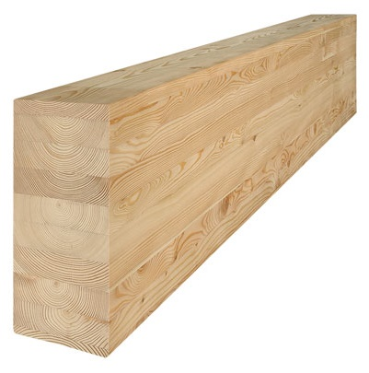
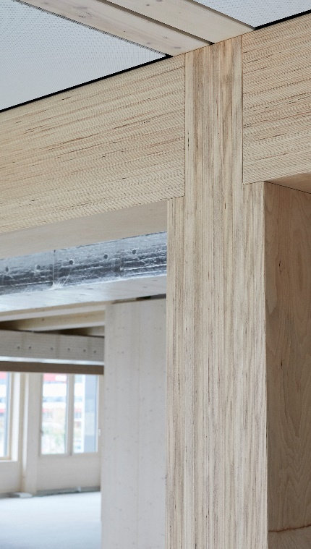
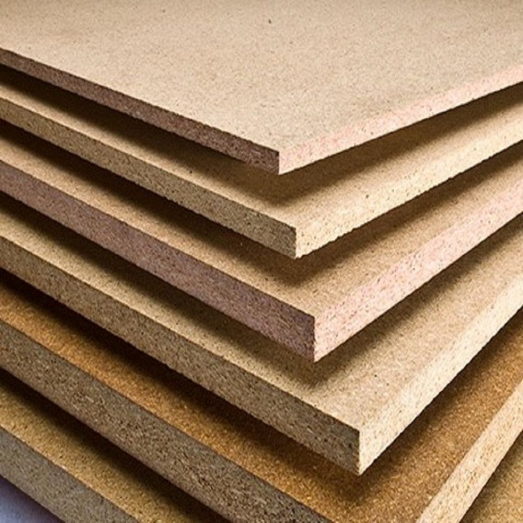
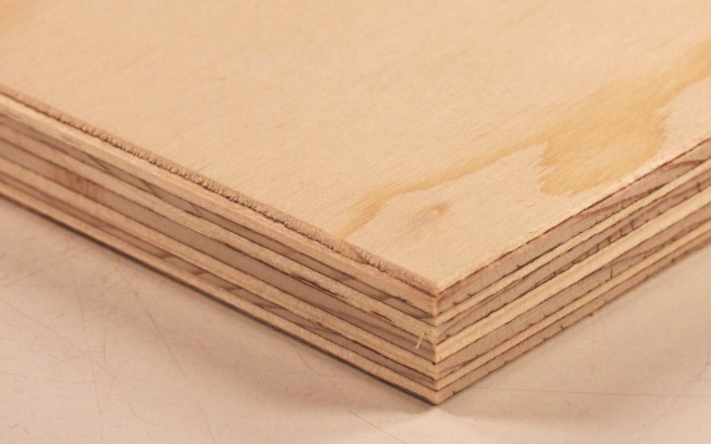
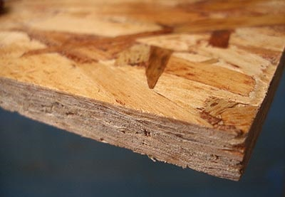
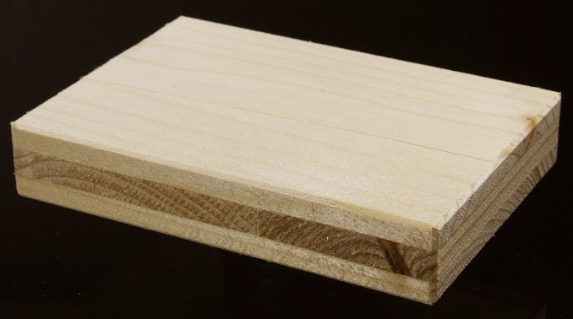
Coller le bois, pourquoi?
Image: D-Kuru
Image: allesroger.photo
Image: Bystander
Image: Elke Wetzig (elya)
Image: C. Sander

Slide 3
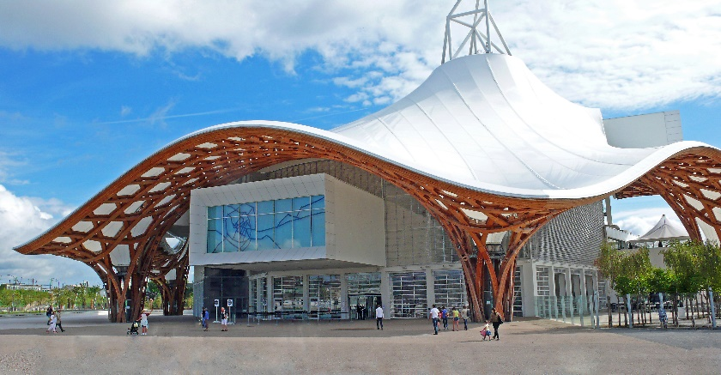

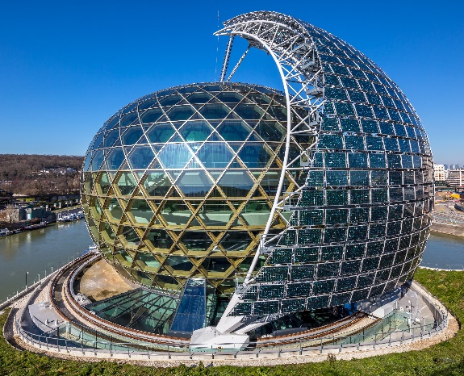
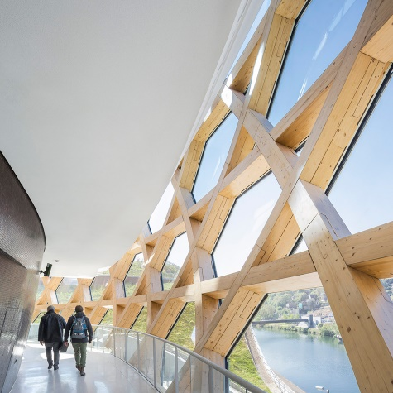
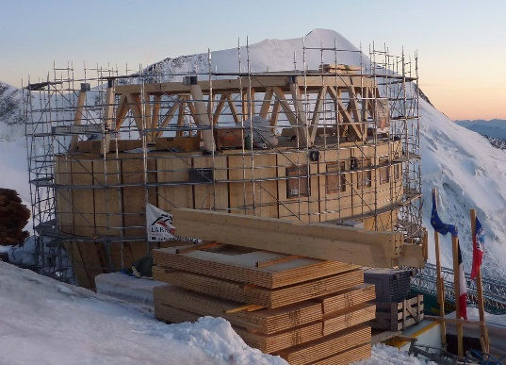
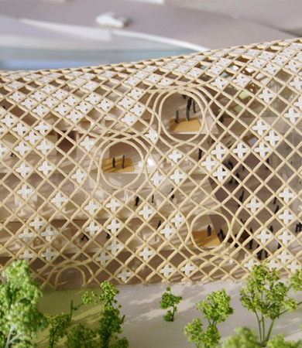
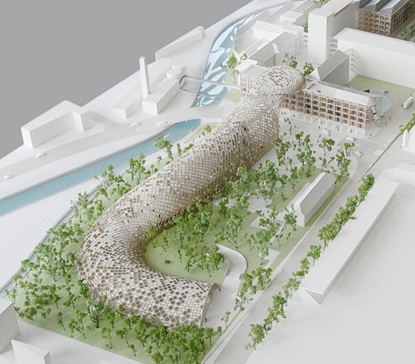
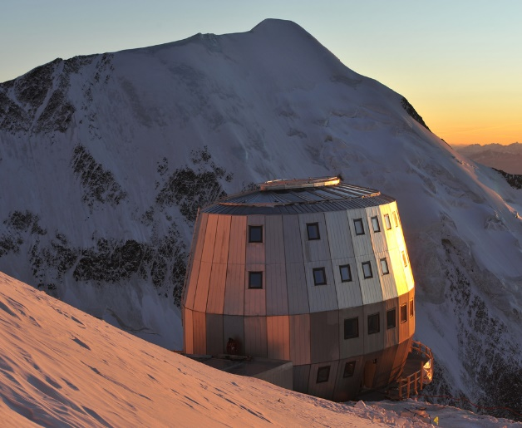
Coller le bois, pourquoi?
Photo: GraphyArchy
Photo: Guido Radig
L. Boegly, S. Grazia
Photo: Decalaage Architecture
Photo: allesroger.photo
Image: Shigeru Ban Architects
Image: Shigeru Ban Architects
Photo: Groupe H Architecture & Ingénierie

Slide 4
Quel est le problème?

Slide 5
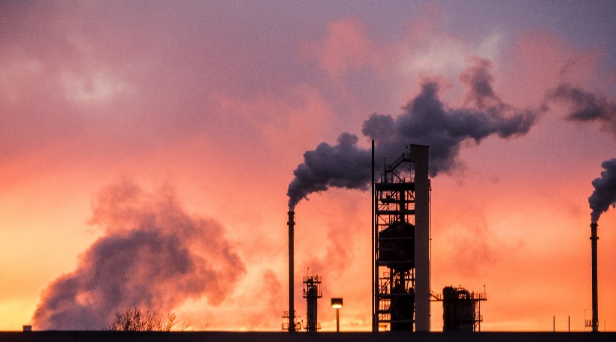



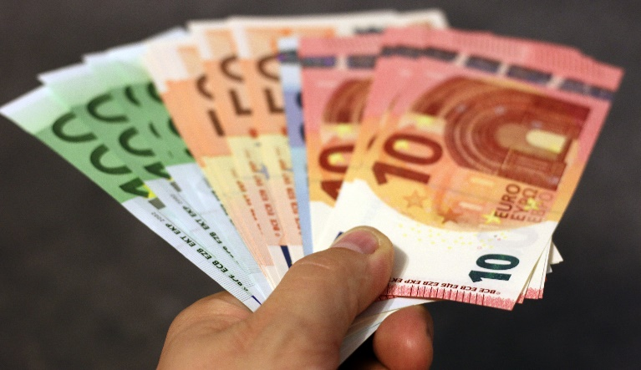
Quel est le problème?

Slide 6
Existe-t-il des solutions?

Slide 7

Existe-t-il des solutions?

Slide 8

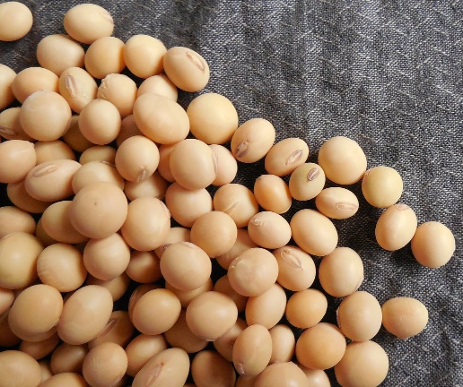
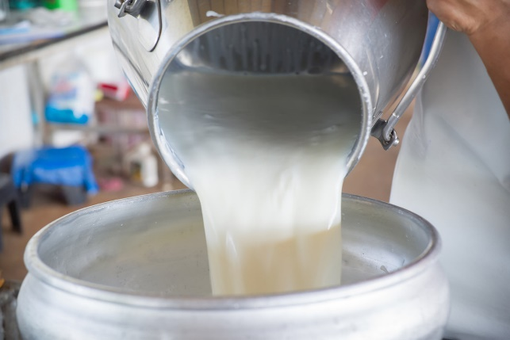
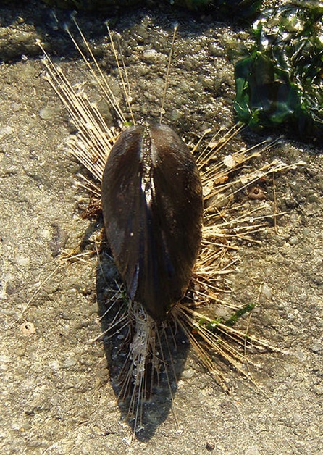
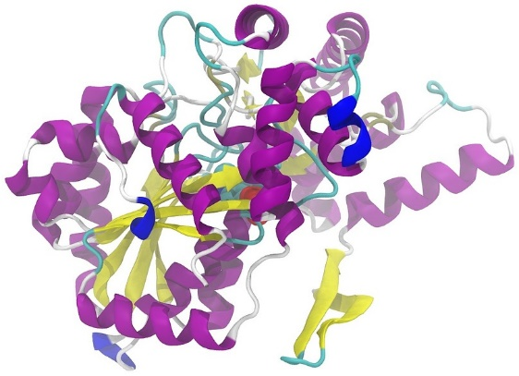
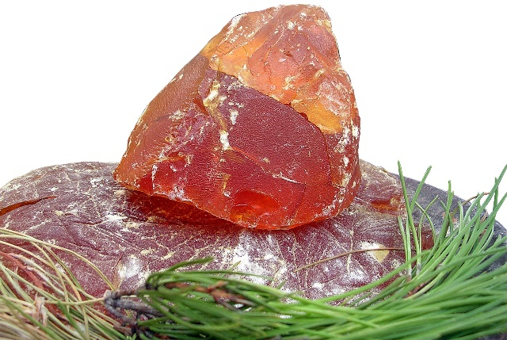

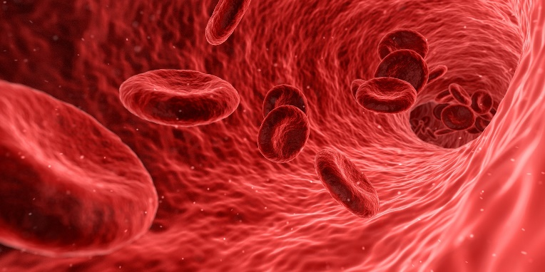
Existe-t-il des solutions?

Slide 9

Quels sont les challenges?

Slide 10





Quels sont les challenges?

Slide 11







La Bioraffinerie à l’origine des matériaux de demain

Slide 12




La Bioraffinerie à l’origine des matériaux de demain

Slide 13
Exemples d’adhésifs biosourcés développés à la BFH
urée / formaldéhyde (UF)
phénol / formaldéhyde (PF)

Slide 14
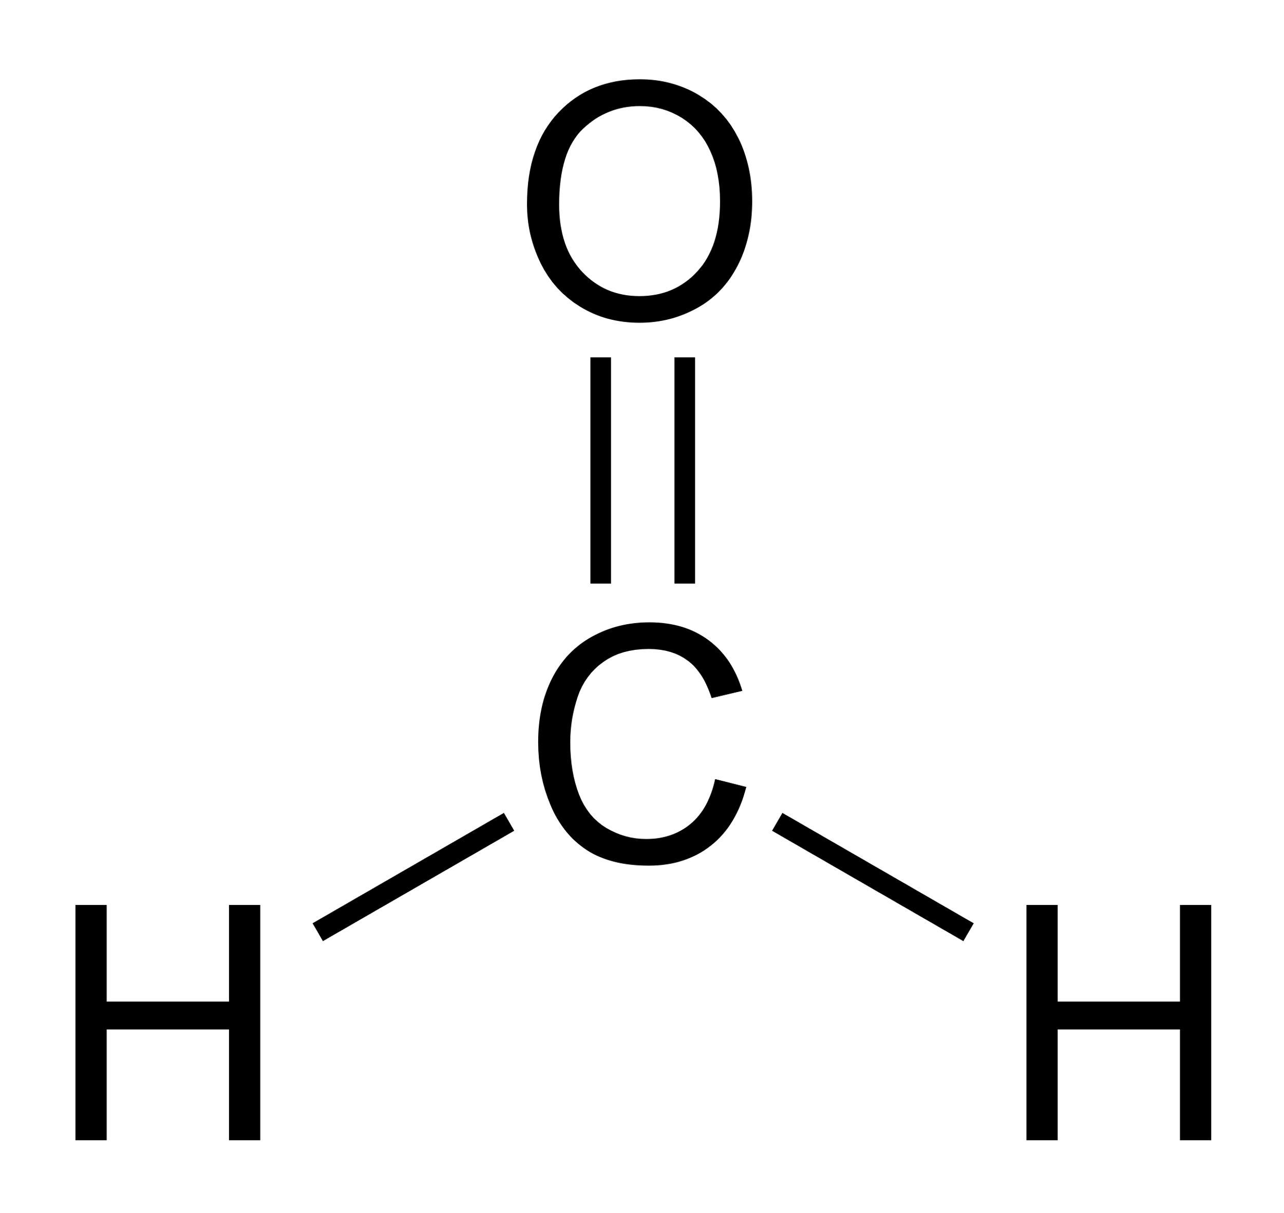
Exemple: adhésifs urée / formaldéhyde

Slide 15

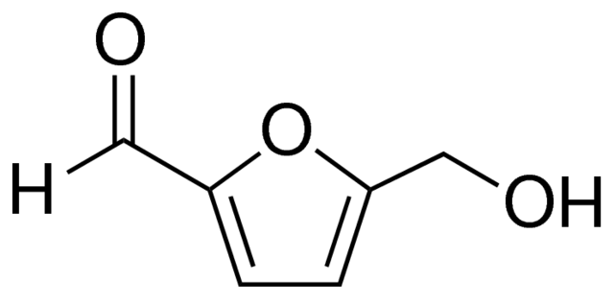

Exemple: adhésifs urée / formaldéhyde 5-HMF

Slide 16
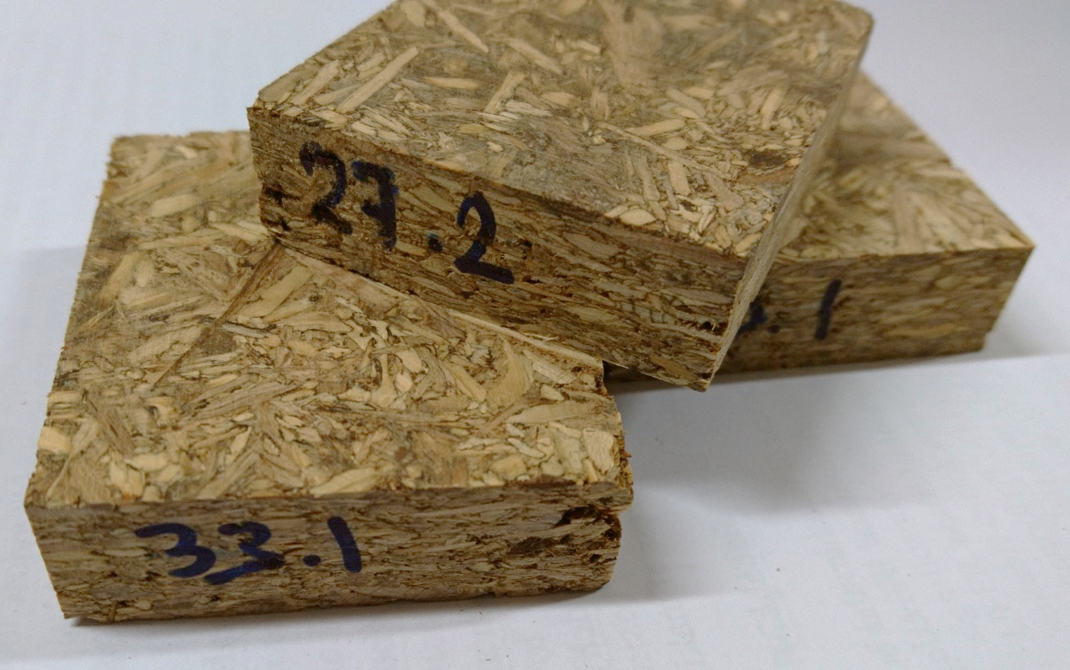
Exemple: adhésifs urée / 5-HMF

Slide 17
Performance des panneaux de particules urée/5-HMF
Résistance à la traction perpendiculaire aux faces du panneau selon la norme NF EN 319 (AFNOR 1993)
→ cohésion interne ≥ 0,35 N/mm²

Slide 18
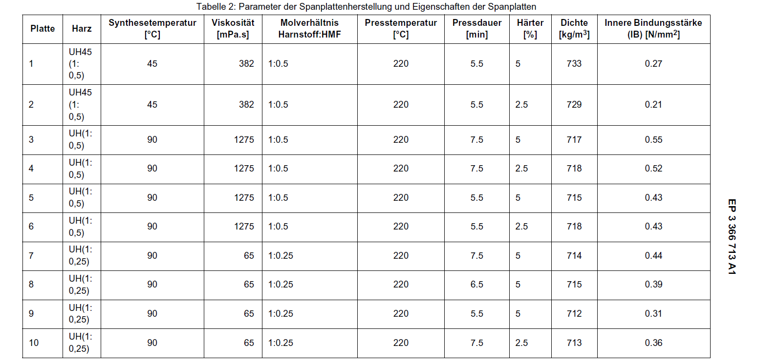
Performance des panneaux de particules urée/5-HMF
Résistance à la traction perpendiculaire aux faces du panneau selon la norme NF EN 319 (AFNOR 1993)
→ cohésion interne ≥ 0,35 N/mm²

Slide 19
Exemple: adhésifs phénol / formaldéhyde
Phénol
Formaldéhyde

Slide 20
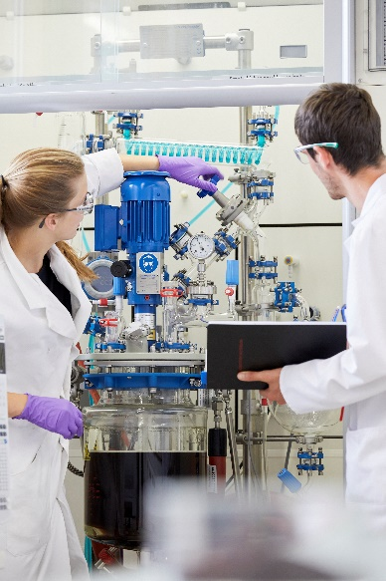
Exemple: adhésifs phénol / formaldéhyde
Phénol
Formaldéhyde

Slide 21
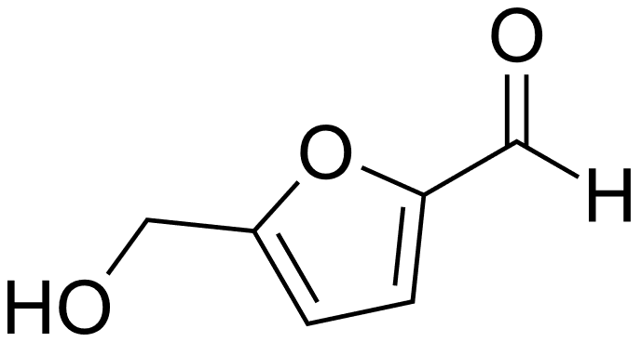
Exemple: adhésifs phénol / 5-HMF
Phénol
Formaldéhyde

Slide 22
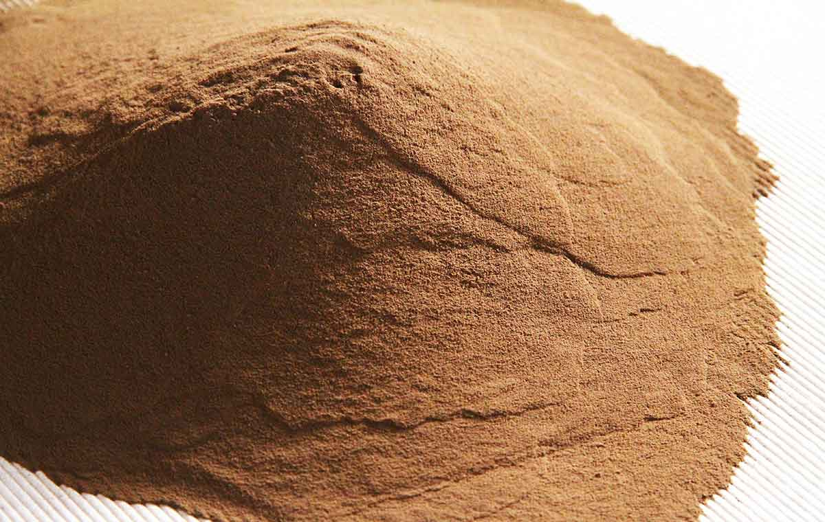
Exemple: adhésifs lignine / 5-HMF
Phénol
Formaldéhyde

Slide 23
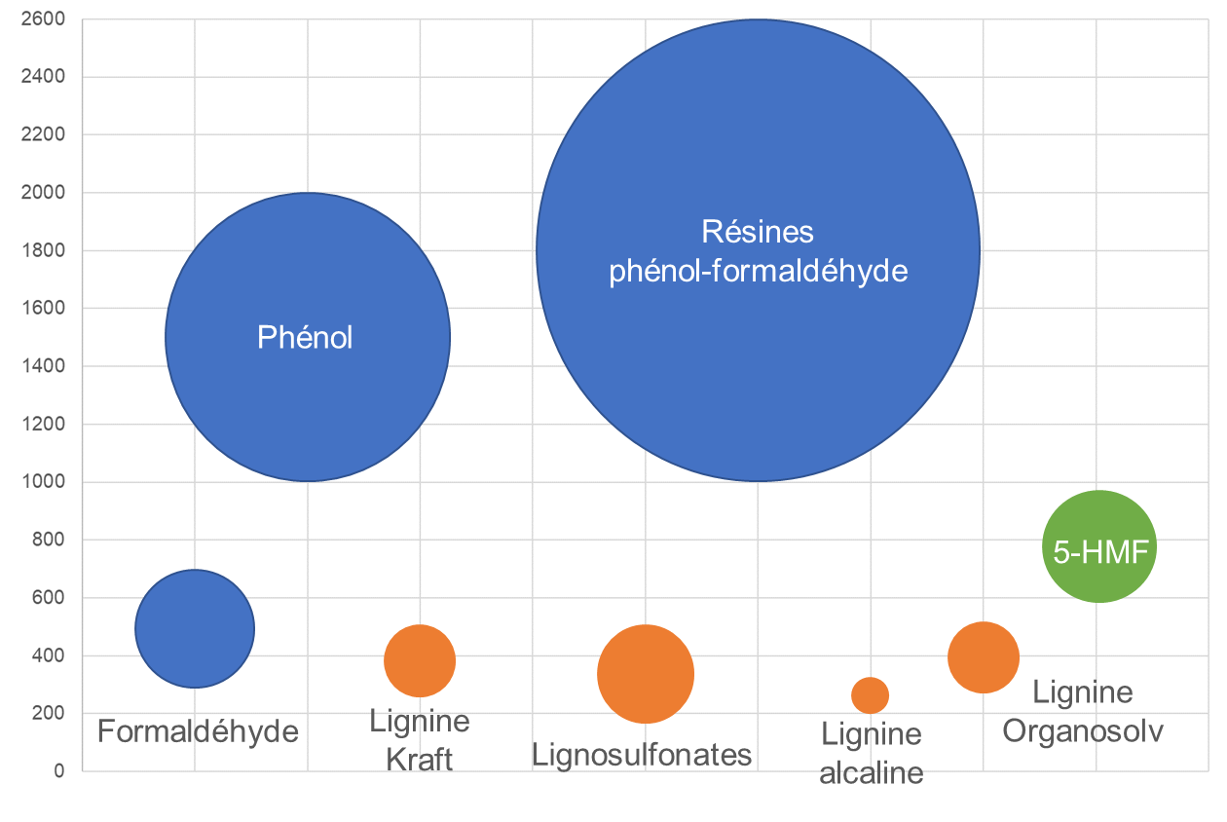
Adhésifs lignine / 5-HMF
Prix / tonne (CHF)

Slide 24
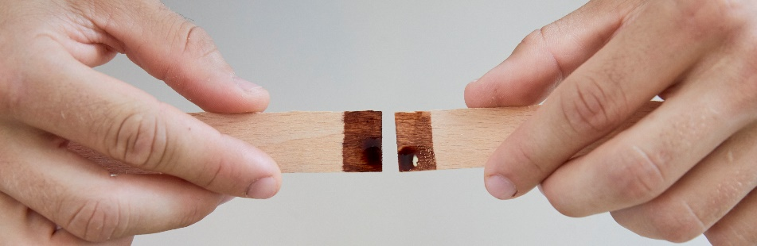
Adhésifs lignine / 5-HMF

Slide 25
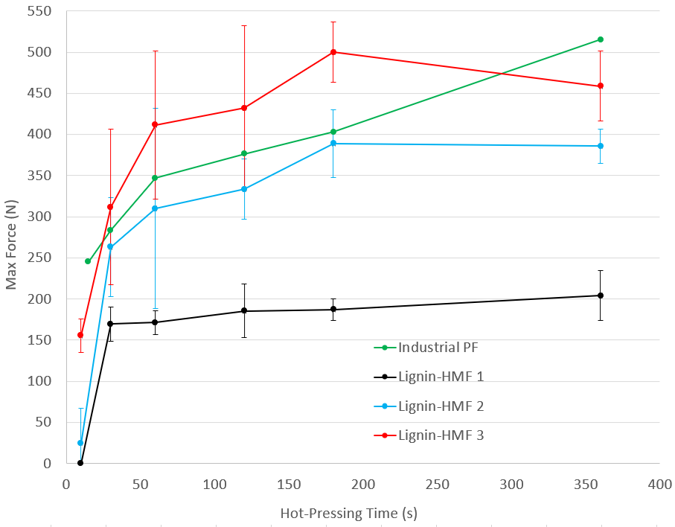
Adhésifs lignine / 5-HMF
PF
Lignine / 5-HMF

Slide 26


Les adhésifs biosourcés ont un avenir

Slide 27




Remerciements
Partenaires industriels: AVA Biochem, Bloom
Partenaire académique: EPFL
Financement: Innosuisse
Merci à:
Dr. Masoumeh Ghorbani
Christopher Holmes
Dr. Marie-Christine Lagel
Nathalie Bieri
Dr. Reto Frei Dr. Frédéric Pichelin
Brevets:
F. Badoux, et. al. (AVALON Industries AG), EP 3366468A1, 2018
F. Badoux, et. al. (AVALON Industries AG), EP 3366712, 2018
F. Badoux, et. al. (AVALON Industries AG), EP 3366713, 2018

Slide 28
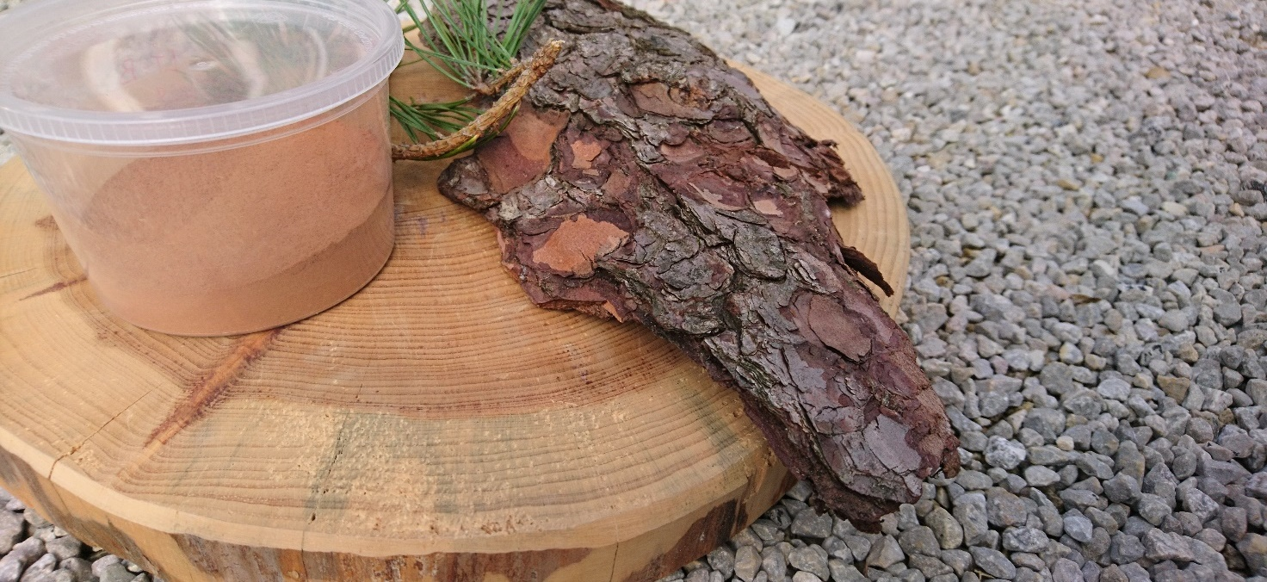

Merci pour votre attention
Des questions?
Marion.sanglard@bfh.ch

